Slide 2
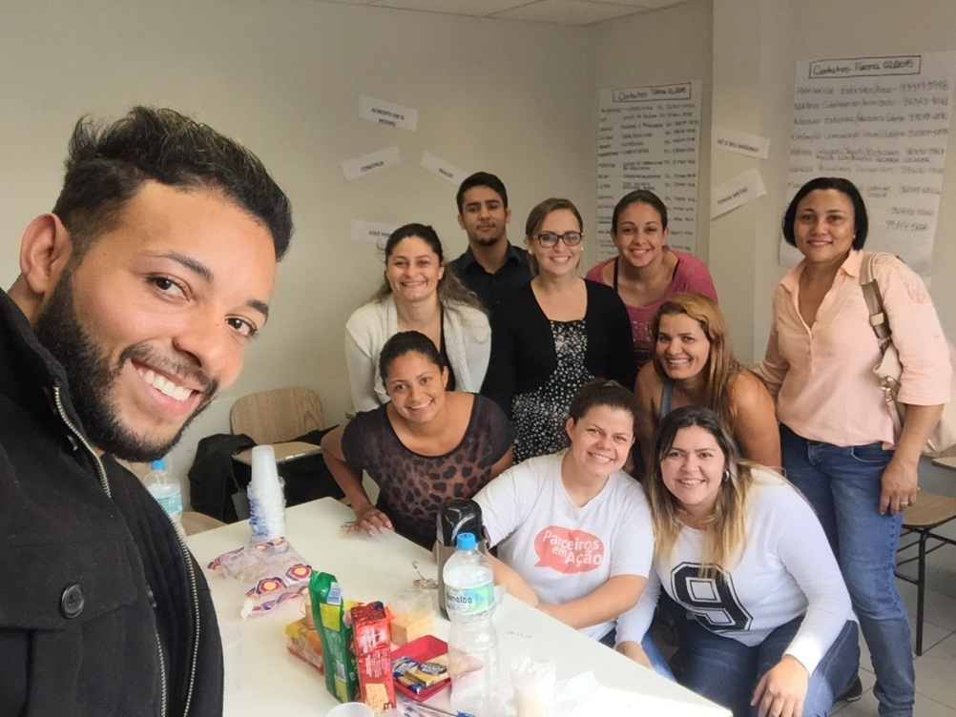
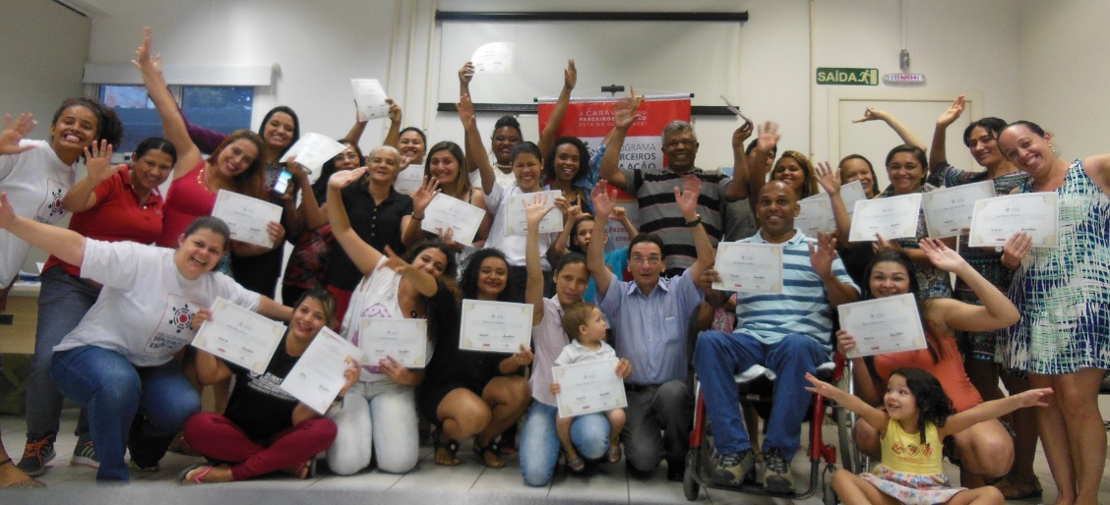
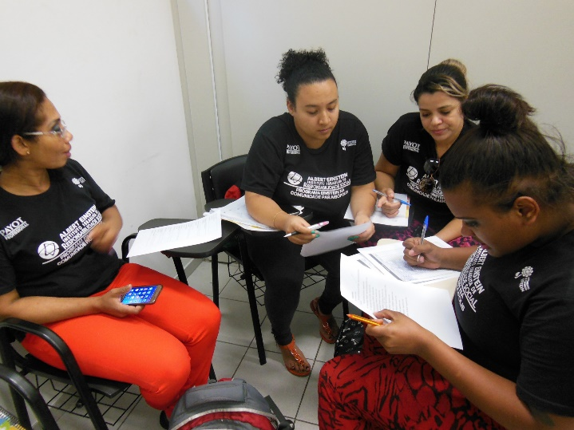
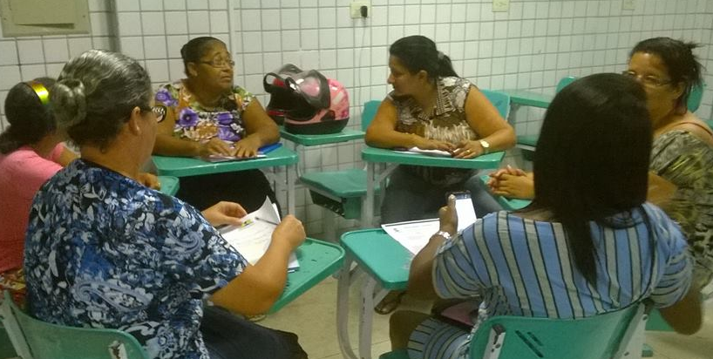
O que é...
Capacitação em gestão para promover e apoiar a melhoria e o crescimento dos negócios dos microempreendedores das comunidades.

Slide 3
Já passou por...
Desde 2013
“Com a participação no programa eu me conscientizei da importância da disciplina e da organização no negócio, eu até conheci o pró-labore. Ele me ensinou que o meu negócio tem que me gerar algum lucro, caso isso não aconteça eu tenho que olhar e ver o que aconteceu.”
1192
empreendedores
Severina
Brasilândia - SP
Notes:
O Programa acontece desde 2013 e já capacitou 1192 empreendedores em várias partes do Brasil. Ele já esteve em São Paulo (na capital, em Paraisópolis, Heliópolis e Brasilândia), Pernambuco (Cabo de Santo Agostinho, São Lourenço da Mata, Jaboatão e Petrolina), Paraíba (Patos), Rio Grande do Norte (Mossoró) e Sergipe (Aracaju).

Slide 4
Quem faz...
Notes:
Esse projeto é uma iniciativa do Banco Santander, que tem como cultura Contribuir para que as pessoas e os negócios prosperem, Gerando resultados com práticas de gestão e soluções financeiras transformadoras que perenizem o meio ambiente e promovam o desenvolvimento da sociedade. Além de promover Inclusão social e econômica da população brasileira. O banco uniu forças com a Accenture, uma empresa de consultoria em gestão e tecnologia, que acredita no empreendedorismo. Para junto com a Aliança Empreendedora levar capacitação a vários empreendedores do Brasil. A Aliança é uma ONG, que apoia microempreendedores em todo Brasil, fortalecendo suas as competências empreendedoras, para que eles possam ter mais possibilidades em seus negócios e prosperar.

Slide 5
CARAVANA
Notes:
É uma das formas de apoio do Programa Parceiros em Ação. É uma capacitação intensiva de uma semana, que irá percorrer 10 cidades do Brasil, levando compartilhando conhecimento e muito mais...

Slide 6
Uma semana de capacitação…
Perfil empreendedor e rede de contatos
Vendas
Formação de Preço
Controles Financeiros
Análise Financeira
Trocas de informações, Conteúdos, Certificados, desafios, e....
Notes:
Nessa semana cada dia terá um tema: Hoje será Perfil empreendedor e rede de contatos, terá uma atividade para que vocês possam parar um pouco e olhar para si mesmos e para seus negócios; amanhã será vendas, olhar para o ciclo de vendas e pensar como isso está funcionando no seu negócio; terceiro dia: formação de preço, dia de pensar: será que seu preço está de acordo com seus custos, o que precisa estar incluso, que estratégias podem ser feitas; quarto dia: Controles financeiros: como estão os controles do negócio, você sabe quanto está gastando, quanto está ganhando, está tendo lucro ou prejuízo? E no quinto dia falaremos sobre o que esses controles podem falar do negócio, como podem ajudar a tomar decisões.
Tudo isso com atividades, trocas, interações de forma bem participativa, No final da semana, quem tiver mais de 75% de presença receberá um certificado e ao final de cada encontro vocês receberão um desafio para colocar em prática todo aprendizado e...

Slide 7
...Reconhecimento
EMPREENDEDOR DESTAQUE!
Benefícios!
Presença
Entrega dos desafios
Participação na turma
Placa de reconhecimento;
Um vídeo do negócio
Publicação local;
Assessoria técnica individual
Notes:
Vocês podem ser reconhecidos como empreendedor destaque dessa turma. Essa premiação será dada contando a presença de vocês (espero que vocês estejam aqui todos os dias dessa semana) a entrega dos desafios (colocar em prática o que está aprendendo) e a participação nos encontros (contribui também com a turma, com as atividades). O empreendedor destaque irá receber uma placa de reconhecimento, um vídeo curto do negócio para compartilhar com os clientes, uma publicação em algum jornal ou rádio local e uma assessoria técnica presencial, só para você, sobre o assunto que for importante para seu negócio.

Slide 8
Posso convidar alguém para participar?
Quantas horas dura o encontro?
Eu preciso pagar para
participar?
Preciso
pegar crédito?
DÚVIDAS
?
?
Notes:
Dúvidas? Posso convidar alguém? Sim, se a turma não estiver completa
Preciso pagar para participar? Não, a capacitação é totalmente gratuita
Preciso ter pego ou pegar crédito? Não, a capacitação é aberta para todos os empreendedores.

